Slide 1

স্বাগতম

Slide 2

শিক্ষক পরিচিতি
মোহাম্মদ সাজাদ মিয়া
সহঃ শিক্ষক (আইসিটি)
সমতা স্কুল এন্ড কলেজ
ছাতক,সুনামগঞ্জ।
মোবাইল নংঃ 01726015971
ই-মেইলঃ mdsajad.71@gmail.com

Slide 3
পাঠ পরিচিতি
শ্রেণী : দশম
অধ্যায় : চতুর্দশ
বিষয়: বাংলাদেশ ও বিশ্ব পরিচয়
শিক্ষার্থী: ৫০
সময়: ৫০মিনিট
তারিখঃ ২4/১০/২০১9

Slide 4
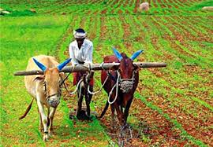
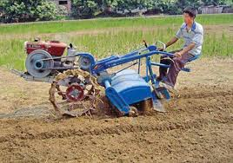
চাষাবাদ

Slide 5
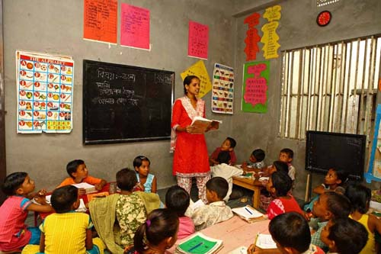
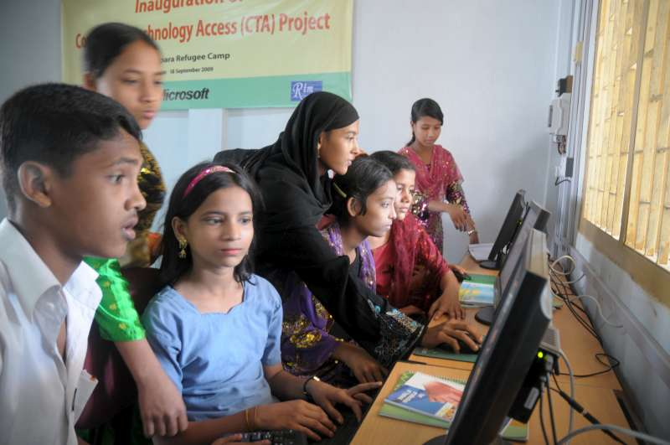
শিক্ষা পদ্ধতি

Slide 6
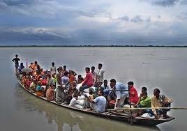
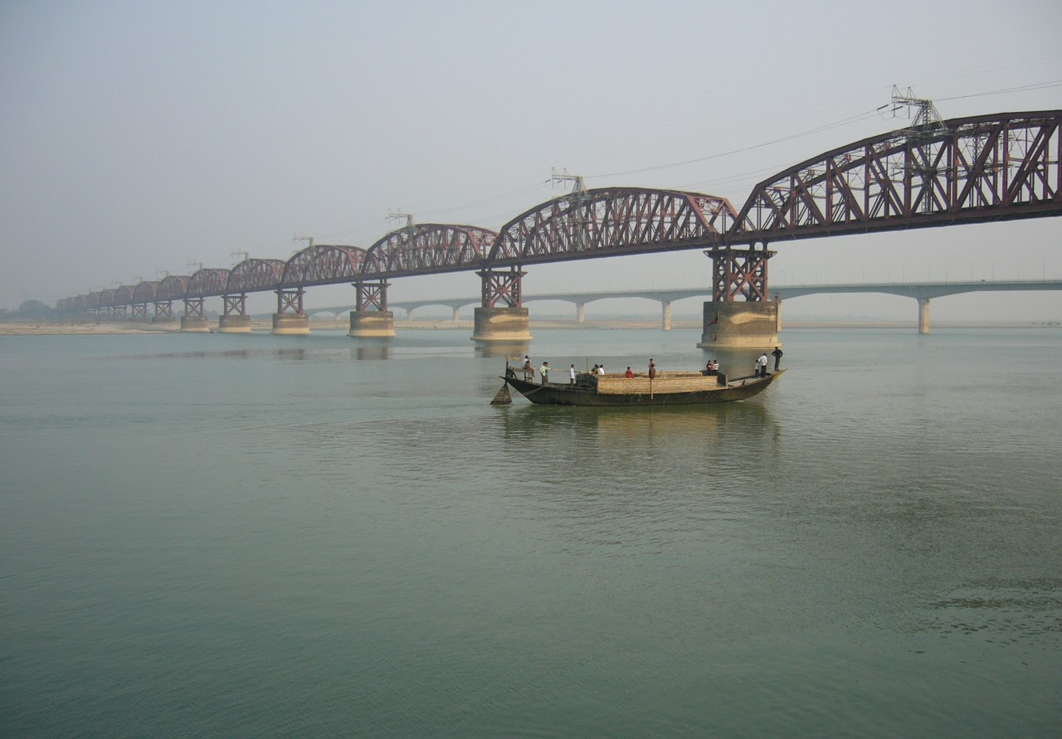
যোগাযোগ ব্যাবস্থা

Slide 7
বাংলাদেশের সামাজিক পরিবর্তন

Slide 8
শিখনফল
এই পাঠ শেষে শিক্ষার্থীরা.......
১। সামাজিক পরিবর্তনের ধারণা ব্যাখ্যা করতে পারবে।
২। বাংলাদেশের সামাজিক পরিবর্তনের উপাদানসমূহ ব্যাখ্যা করতে পারবে ।
৩। বাংলাদেশে সামাজিক পরিবর্তনের প্রভাব ব্যাখ্যা করতে পারবে ।

Slide 9
সামাজিক পরিবর্তন
পরিকল্পিত
অপরিকল্পিত

Slide 10
সামাজিক পরিবর্তনের উপাদান
ছবি দেখে খাতায় লিখ

Slide 11
খাতার সাথে মিলিয়ে নাও
সামাজিক পরিবর্তনের উপাদান
১।প্রাকৃতিক
২।জৈবিক
৩।সাংস্কৃতিক
৪।শিক্ষা
৫।প্রযুক্তি
৬।যোগাযোগ
৭।শিল্পায়ন
৮।নগরায়ন

Slide 12
একক কাজ
সাংস্কৃতিক উপাদানের প্রভাবে সৃষ্ট পরিবর্তন গুলোর একটি ছক তৈরি কর।

Slide 13
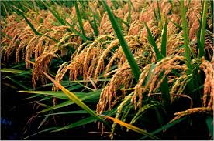
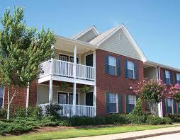
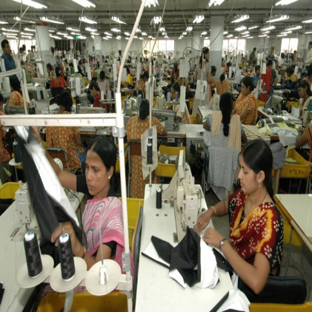
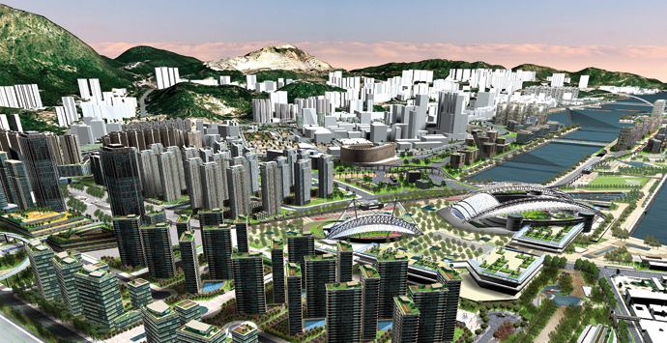
সামাজিক পরিবর্তনের ইতিবাচক প্রভাব
উৎপাদন বৃদ্ধি
িউ
উন্নত জীবন মান
কর্মসংস্থান বৃদ্ধি
উন্নয়ন

Slide 14
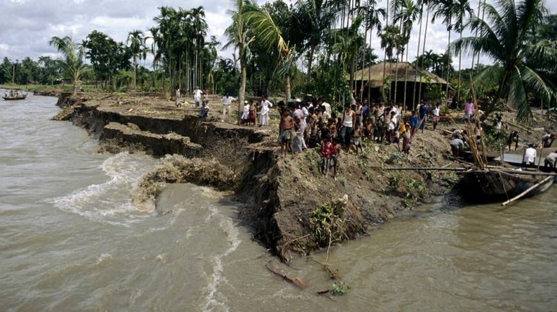
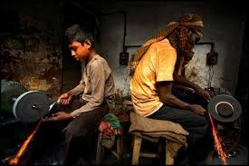
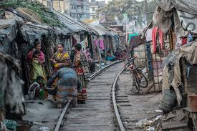

সামাজিক পরিবর্তনের নেতিবাচক প্রভাব
যৌথ পরিবার ভাংগা
বন্যা
শিশু শ্রম
বস্তি

Slide 15
দলীয় কাজ
সামাজিক পরিবর্তনে কৃষি প্রযুক্তির ভূমিকা চিহ্নিত কর।
সময়ঃ৫ মিঃ

Slide 16
নারীর ক্ষমতায়নে সামাজিক পরিবর্তন
শিক্ষা
চাকুরী
কর্মসংস্থান
নোবেল

Slide 17
মূল্যায়ন
১।নীচের কোনটি সমাজ পরিবর্তনের প্রাকৃতিক উপাদান?
ক)বন্যা
খ)জনসংখ্যার ঘনত্ত বৃদ্ধি
গ)সমবায় আন্দুলন
ঘ)ইন্টারনেট
২।যৌথ পরিবার ভাঙ্গার পিছনে কোনটির প্রভাব রয়েছে?
ক)নগরায়ন ও শিলপায়ন
খ)যোগাযোগ
গ)নদী ভাঙ্গন
ঘ)প্রযুক্তি

Slide 18
বাড়ীর কাজ
সামাজিক পরিবর্তনের প্রভাবে তোমার গ্রামের মানুষের মাঝে কি কি পরিবর্তন সাধিত হয়েছে বর্ণনা কর।

Slide 19
ধন্যবাদ

